Slide 1
«ИСТОРИЯ КАЗАХСТАНА» ЛЕКЦИЯ №1 Доисторическая эволюция человека и зарождение цивилизации кочевников в эпоху древней металлургии
НАО «МЕЖДУНАРОДНЫЙ УНИВЕРСИТЕТ ТУРИЗМА И ГОСТЕПРИИМСТВА»
ГУМАНИТАРНАЯ ШКОЛА
Альжанова Эльмира Есиркеповна
к.и.н., ассоциированный профессор
Туркестан

Slide 2
СОДЕРЖАНИЕ ЛЕКЦИИ
1. Цель и задачи курса «История Казахстана»
2. Доисторическая эволюция человека
3. Казахстан в эпоху каменного века
4. Энеолит и эпоха бронзы на территории Великой степи

Slide 3
ЦЕЛИ И ЗАДАЧИ ЛЕКЦИИ
Цель лекции: изучение эволюции человека и становления кочевой цивилизации
Основные задачи лекции:
осветить основные этапы и проблемы истории Казахстана
изучить процесс антропогенеза и расселения первобытных людей
проанализировать переход от присваивающего к производящему хозяйству
установить факторы, способствовавшие формированию цивилизации кочевников

Slide 4
ДИСЦИПЛИНА «ИСТОРИЯ КАЗАХСТАНА»
История - наука, изучающая прошлое человеческого общества
Источники
археологические, устные, письменные
Задачи курса возрождение исторической памяти, формирование национального самосознания
Цель курса
дать объективные знания об истории Казахстана

Slide 5
ПЕРИОДИЗАЦИЯ ИСТОРИИ КАЗАХСТАНА
Историческая
Доисторический период от 2,5 млн. до VIII в. до н.э.
Древний период с VIII в. до н.э. по V в. н.э.
Средневековый период с V в. н.э. до XVII века
Новая история с 30-х гг. XVIII в. до нач. ХХ в.
Новейшая история с 1917 г. до сегодняшних дней
Антропологическая
Homo habilis (австралопитек)
Homo erectus (питекантроп, синантроп)
Homo sapiens (неандерталец, кроманьонец)
Археологическая
Каменный век 2,5 млн.лет – III тыс.до н.э.
Эпоха бронзы II - I тыс.до н.э.
Железный век I тыс.до н.э.- Vв.

Slide 6
ДОИСТОРИЧЕСКИЙ ПЕРИОД
АНТРОПОГЕНЕЗ эволюция человека
Человек умелый (австралопитек)
Человек прямоходящий (питекантроп, синантроп)
Человек неандертальский
Человек разумный (кроманьонец)
ТЕХНОГЕНЕЗ процесс развития техники обработки орудий труда
Палеолит (рубило, скребло)
Мезолит (копье, лук)
Неолит (бронза, железо)
СОЦИОГЕНЕЗ процесс становления личности и общества
Праобщина
Родовая община
Соседская община

Slide 7
ПЕРИОДЫ КАМЕННОГО ВЕКА
КАМЕННАЯ ЭПОХА
ПАЛЕОЛИТ
2,5 млн.лет–
12 тыс.до.н.э.
Ранний палеолит
2,5 млн.лет – 140
тыс. лет до.н.э.
Средний палеолит
140 - 40
тыс. лет до н.э.
Поздний палеолит
40 - 12 тыс. лет до н.э.
МЕЗОЛИТ
12 - 5 тыс. до н.э.
НЕОЛИТ
5 - 3 тыс. до н.э.
ЭНЕОЛИТ
3 - 2 тыс. до н.э.

Slide 8
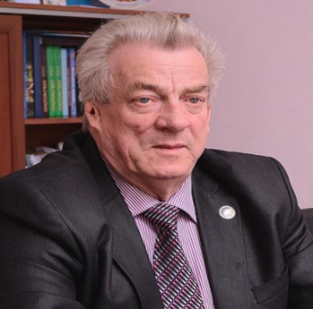
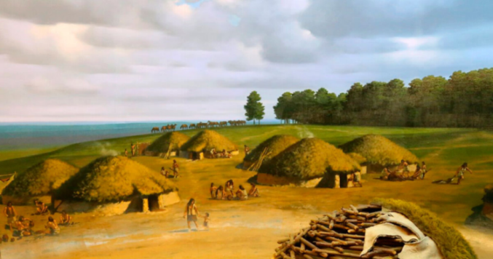
БОТАЙСКАЯ КУЛЬТУРА
открыта В.Ф. Зайбертом в 1980 году
стала началом степной цивилизации

Slide 9
ПЕРИОДЫ БРОНЗОВОГО ВЕКА
ЭПОХА БРОНЗЫ
Ранняя бронза
XVIII - XVI вв. до н.э.
Нуринский период
Средняя бронза
XV - XIII вв. до н.э.
Атасуйский период
Поздняя бронза
XII - начало VIII вв. до н.э.
Бегазы-Дандыбаевский период

Slide 10
АНДРОНОВСКАЯ КУЛЬТУРА
Петровская
Южный Урал,
юг Западной Сибири, Казахстан
1600 - 1500
годы до н.э.
Алакульская
Урал, Южный Казахстан
1600 - 1100
годы до н.э.
Фёдоровская
Урал, Обь, Енисей, Прииртышье, Казахстан
1500 - 1300
годы до н.э.

Slide 11
ВЫВОДЫ
Эволюция духовного мира кочевников, их вклад в мировую цивилизацию является одной из проблем истории Казахстана
Переход к производящему хозяйству был частью неолитической революции, которая ознаменовала переход человечества к ранним цивилизациям
Формирование цивилизации кочевников стало результатом адаптации к природным условиям и технологических достижений, что позволило создать уникальную систему хозяйства и культуры

Slide 12
СПИСОК ЛИТЕРАТУРЫ
1. Алексеев В.П. Становление человечества. М. 1984. - 462 с.
2. Артыкбаев Ж.О. История Казахстана: Учебник. А.: 2006. - 312 c.
3. Байпаков К.М. История древнего Казахстана. А., 1996. - 112 с.
4. Зайберт В.Ф. Ботайская культура. А., 2009. - 576 с.
5. Ламберт Д. Доисторический человек. Л., 1991. - 256 с.
6. Хабижанова Г.Б. Древняя История Казахстана. А., 2018. - 158 с.
7. Харари Ю.Н. Sapiens. Краткая история человечества. М., 2019. - 520 с.

